Slide 1
כִּי הָאָדָם עֵץ הַשָּׂדֶה
צפיה בסרטון – חג פירות היבשים
"אַרְבָּעָה רָאשֵׁי שָׁנִים הֵם: בְּאֶחָד בְּנִיסָן - רֹאשׁ הַשָּׁנָה לַמְּלָכִים וְלָרְגָלִים. בְּאֶחָד בֶּאֱלוּל - רֹאשׁ הַשָּׁנָה לְמַעְשַׂר בְּהֵמָה...
בְּאֶחָד בְּתִשְׁרֵי - רֹאשׁ הַשָּׁנָה לַשָּׁנִים וְלַשְּׁמִטִּין וְלַיּוֹבְלוֹת, לַנְּטִיּעָה וְלַיְרָקוֹת. בְּאֶחָד בִּשְׁבָט - רֹאשׁ הַשָּׁנָה לָאִילָן, כְּדִבְרֵי בֵית שַׁמַּאי. בֵּית הִלֵּל אוֹמְרִים,
בַּחֲמִשָּׁה עָשָׂר בּוֹ."
מסכת ראש השנה
כִּי תָצוּר אֶל עִיר יָמִים רַבִּים לְהִלָּחֵם עָלֶיהָ לְתָפְשָׂהּ
לֹא תַשְׁחִית אֶת עֵצָהּ לִנְדֹּחַ עָלָיו גַּרְזֶן
כִּי מִמֶּנּוּ תֹאכֵל וְאֹתוֹ לֹא תִכְרֹת
כִּי הָאָדָם עֵץ הַשָּׂדֶה לָבֹא מִפָּנֶיךָ בַּמָּצוֹר: רַק עֵץ אֲשֶׁר תֵּדַע כִּי לֹא עֵץ מַאֲכָל הוּא אֹתוֹ תַשְׁחִית וְכָרָתָּ וּבָנִיתָ מָצוֹר עַל הָעִיר אֲשֶׁר הִוא עֹשָׂה עִמְּךָ מִלְחָמָה עַד רִדְתָּהּ:
דברים פרק כ

Slide 2
מבוא חג טו בשבט בין העץ לאדם
כי האדם עץ השדה"; קיימת הקבלה רבה בין האדם לאילן. חלקי העץ והתהליכים העוברים עליו מקבילים לאלו של האדם.
צמיחת האילן היא דרך שורשיו החודרים אל מעמקי האדמה ומבקשים מקור מים המְחיה את העץ. הגזע, ענפי העץ, העלים, הפריחה והפירות נראים לעין, בעוד השורשים טמונים עמוק באדמה
ואינם גלויים.
בדומה לשורשי העץ גם האדם חייב להיות קשור לשורשיו האישיים והלאומיים. מה עמוד השדרה של האדם? דרך גידולו, מחנכיו, תכונותיו, הקשר בין הענפים לגזע ולשורש ועוד. וכפי שהעץ נמלא לחלוחית, סם חיים וחיוניות, והוא מוכן להוציא את פירותיו תוך מבט אל העתיד, כך האדם מכלכל את צעדיו ומכין
את עצמו לעתיד.
העץ מחובר לקרקע; אלמלא חיבורו אל מקורות היניקה, הוא היה מאבד את זהותו. כך גם האדם: הוא חובר לזהות שלו רק אם הוא מחובר אל מקורותיו.

Slide 3
במה האדם דומה לעץ?
פעילות במנטי מטר https://www.menti.com
רשמו במילה אחת – שתים
במה האדם דומה לעץ?

Slide 4
השורשים – עבר, מסורת, שורשים משפחתיים ולאומיים
גלגלים לסיוע בלמידה ההתנסותית
עיקר האילן נעוץ בשורשיו, הם המזינים אותו, והם אלו המעניקים לו את חוסנו ואת יציבותו. לולא היו השורשים חזקים,הייתה באה הרוח ועוקרתו.
בדומה לעץ, גם האדם חייב להיות קשור לשורשיו האישיים והלאומיים. העץ מחובר לקרקע; אלמלא חיבורו אל מקורות היניקה, הוא היה מאבד את זהותו. כך גם האדם: הוא מחובר לזהות שלו רק אם הוא מחובר אל מקורותיו.
ערכת הקלפים נוגעת בשאלות הקשורות לשורשי המשפחה – שם המשפחה, השם הפרטי, ניגונים, מסורות ומנהגים מבית ההורים. בעזרת הקלפים התלמידים יבררו גם את התכונות החזקות שלהם, מעשים ראויים וכן שאלות הנוגעות לשורשים הלאומיים, והחברה הישראלית והמדינה.
בשיחה מול התלמידים חשוב להדגיש את עיקר המאמצים בשנותיו הראשונות של האדם – השבחת השורשים. משורשים איתנים יצמחו בעתיד ענפים ופירות נאים ומשובחים. ייתכן שהעמל המושקע בשורשים לא יורגש בתחילה, אולם בהמשך הצמיחה הוא ייתן את אותותיו.
הביאו חפץ המתאר,
המשייך
אתכם
לשורשים / העבר
12- גלגל חפצים
20 – גלגל מילים

Slide 5
גלגלים לסיוע בלמידה ההתנסותית
הגזע/הענפים – ההווה, הדברים המרכזיים והחשובים לנו בהווה
גזע העץ הוא עמוד השדרה. הגזע, שלא כמו השורשים, הוא נראה לעין ויכול לספר לנו על תלאותיו של העץ, תנאי גידולו, צורת הגזע, כמות הענפים ועוד.
בדומה לגזע העץ, עמוד השדרה של האדם מעיד על דרך גידולו, על תכונותיו, על ההשפעות שספג ועוד.
בערכת הקלפים יעסקו התלמידים בהיבטים הלאומיים, בעמידתו של העם היהודי לאורך ההיסטוריה, בקשר בין הענפים לשורשים באילן, ובדרך הטיפול בשתילים רכים. כפי שענפי העץ מרובים, כך קיימות קהילות בני אדם שונות ומגוונות. כיצד יוצרים אחדות, ובו-זמנית שומרים על ייחודיות? סוגיות נוספות הן שמירה על הטבע, קווי הדמיון בין אדם ואילן, תכונות אופי ייחודיות.
הביאו חפץ המתאר,
המשייך
אתכם
לגזע/ ההווה
12- גלגל חפצים
20 – גלגל מילים

Slide 6
הפירות/הצמרת – העתיד,
הדברים שנרצה לשמר ושאותם נרצה לעשות בעתיד.
גלגלים לסיוע בלמידה ההתנסותית
ט"ו בשבט נקבע כראש השנה לכל האילנות. התאריך נקבע לא בתחילת עונת הגשמים ואף לא בעת הפריחה או בזמן הבשלת הפרי; הוא נקבע לאחר שנספגו הגשמים כראוי ועלה השרף בעץ. העץ נמלא לחלוחית, סם-חיים וחיוניות, וכעת הוא מוכן להוציא את פירותיו.
האילנות אצרו בתוכם את יכולתם העתידית לפרוח באביב ובקיץ הממשמשים לבוא. זו הסיבה שט"ו בשבט הוא יום הולדת לעץ – הראייה לעתיד: מאותו יום מונים לו שנה חדשה.
בדומה לעץ כך האדם. כיצד הוא מתכונן לקראת העתיד, מהם חלומותיו, מה הוא רוצה להשאיר לדורות הבאים.
בערכת הקלפים בקבוצת הפירות/צמרת יעסקו התלמידים במסורות שקיבלו מן ההורים ובמסורות שירצו להעביר בעתיד; על מה מסתכלים כשעולים לצמרת? הקלפים יעסקו בעמל האדם ובתוצאותיו – "הזורעים בדמעה ברינה יקצורו", או "אילן אילן במה אברכך" – ברכות ואיחולים לעתיד. שינוי הרגלים, על העמקה וטיפוח תכונות טובות ועל נטיעות לטובת העתיד
הביאו חפץ המתאר,
המשייך
אתכם
לצמרת-פירות/עתיד
12- גלגל חפצים
20 – גלגל מילים

Slide 7
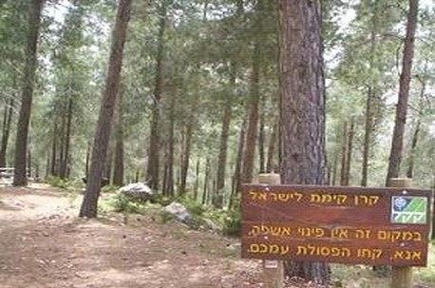
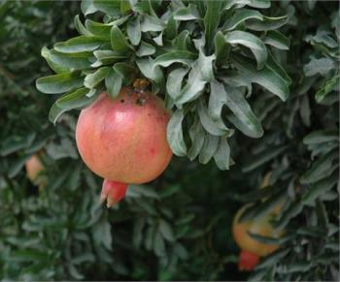
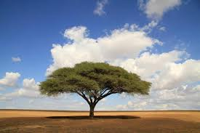
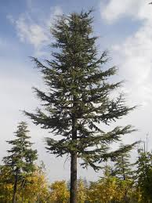
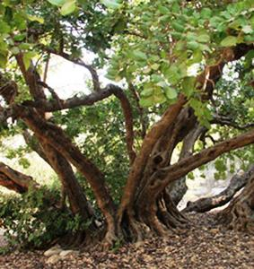
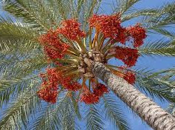
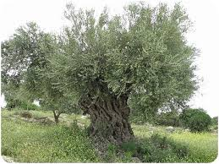
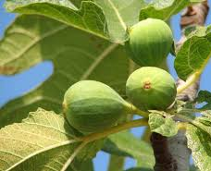
אילו היית עץ, איזה עץ היית?
אורן
רימון
שיטה
ארז
חרוב
תמר
זית
תאנה

Slide 8
מטרת הפעילות באמצעות ערכת הקלפים
שלב רביעי : דיון במליאה
לאחר החלק הזה יש לקיים דיון במליאה, הצעות לשאלות.
אילו ערכים גלומים בעצים המופיעים וכן בתגובות התלמידים המתוארים לעיל ? כיצד הם באים לידי ביטוי בחיים עצמם.
מהו, לדעתכם, הקשר בין העצים שבחרתם לבין האדם, אן הדמות שבחרה.
אילו רעיונות, מסרים, וסמלים הם חשובים, רלוונטיים, ישימים, מיושנים, מודרניים, לדעתכם?
עם אילו רעיונות, מסרים, וסמלים אתם מזדהים? מדוע?

Slide 9
כי האדם עץ השדה
מילים: זך נתן מלחין: חנוך שלום
כי האדם עץ השדה כמו האדם גם העץ צומח כמו העץ האדם נגדע ואני לא יודע איפה הייתי ואיפה אהיה כמו עץ השדה כי האדם עץ השדה כמו העץ הוא שואף למעלה כמו האדם הוא נשרף באש ואני לא יודע איפה הייתי ואיפה אהיה כמו עץ השדה
אהבתי וגם שנאתי טעמתי מזה ומזה קברו אותי בחלקה של עפר ומר לי, מר לי בפה כמו עץ השדה אהבתי וגם שנאתי טעמתי מזה ומזה קברו אותי בחלקה של עפר ומר לי, מר לי בפה כמו עץ השדה. כמו עץ השדה.
https://www.youtube.com/watch?v=PMbmG4_SWsk

